Slide 1
机加图档工艺工时说明
报 告 人： 唐正予
报告时间： 2026年10月15日

Slide 2
Contents 目录
提供的相关文件说明
零件历史工艺工时如何结合及查看
需要进行放电加工的特例说明

Slide 3
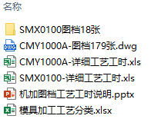
提供的相关文件说明
注塑模具图档2D图纸均有3D文件
冲压模具图档仅有2D图纸
注塑模具图档及对应的工艺工时
冲压模具图档及对应的工艺工时
本文件
详细工艺工时中工序名称的对应说明

Slide 4
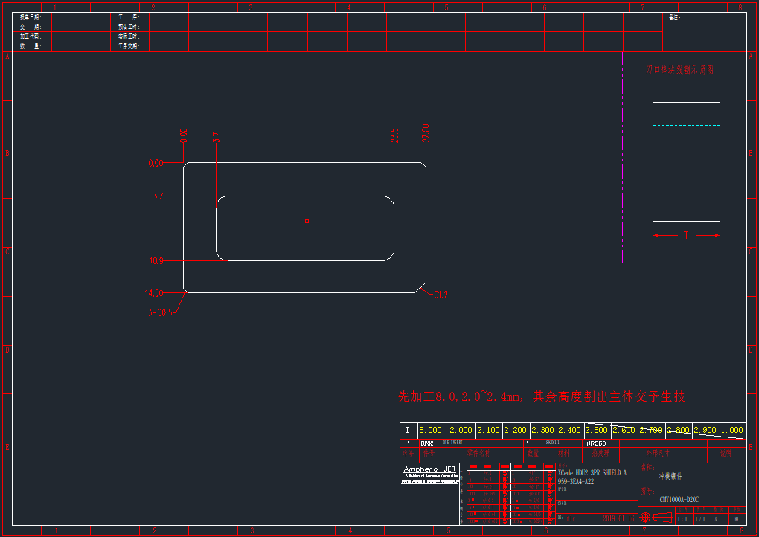
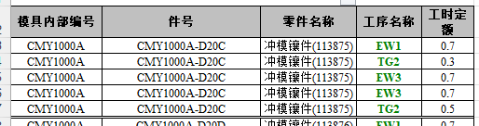
零件历史工艺工时如何结合及查看
表格中同一件号表示同一个零件，工序为从上至下排列
图纸中图号与表格中件号一一对应

Slide 5
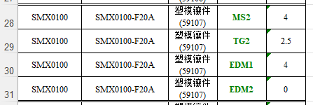

需要进行CNC精密放电加工的特例说明
SMX0100-F20A这个零件主体有四个加工工艺，按顺序为MS2→TG2→EDM1→EDM2，其中EDM2为精密CNC电极放电加工，加工用到两个铜电极，电极零件号为SMX0100-F20A=1=3和SMX0100-F20A=2=3，所以这个编号为SMX0100-F20A的零件的总加工工艺路径树状图如下：
SMX0100-F20A=1=3电极放电加工用时3.5h
SMX0100-F20A=1=3电极
CNC3
CNC3
1.5h
1.5h
SMX0100-F20A主体
MS2
TG2
EDM1
EDM2
主体加工完成
4.0h
2.5h
4.0h
SMX0100-F20A=2=3电极
CNC3
SMX0100-F20A=2=3电极放电加工用时2.0h
0.7h

Slide 6
Thanks for your attention!

